Slide 1
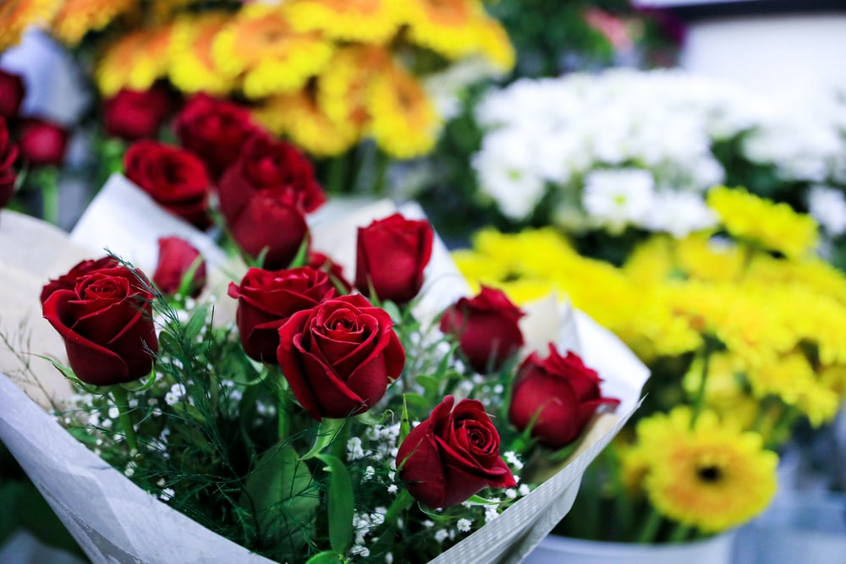
আজকের পাঠে সবাইকে
স্বাগতম

Slide 2
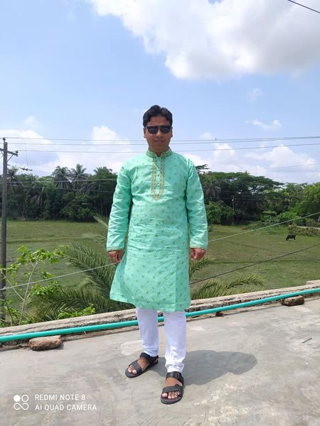
মুহাম্মদ আবদুল্যাহ নয়ন
সহকারি শিক্ষক
থানারহাট সরকারি প্রাথমিক বিদ্যালয়
মুছাপুর,কোম্পানগঞ্জ, নোয়াখালী।
abdullah.noyan@gmail.com
শিক্ষক পরিচিতি

Slide 3
শ্রেণিঃ তৃতীয়
বিষয়ঃ বাংলাদেশ বিশ্বপরিচয়
অধ্যায়ঃ প্রথম
পাঠ :প্রাকৃতিক পরিবেশ .
পাঠ্যাংশঃ আমাদের -------গঠিত ।
সময়ঃ ৪৫ মিনিট
পাঠ পরিচিতি

Slide 4
এই পাঠ শেষে শিক্ষাথীরা ............।।
১.১.২ পরিবেশ কী বলতে পারবে।
১.২.২ প্রাকৃতিক পরিবেশ কাকে বলে বলতে পারবে।
শিখনফল

Slide 5
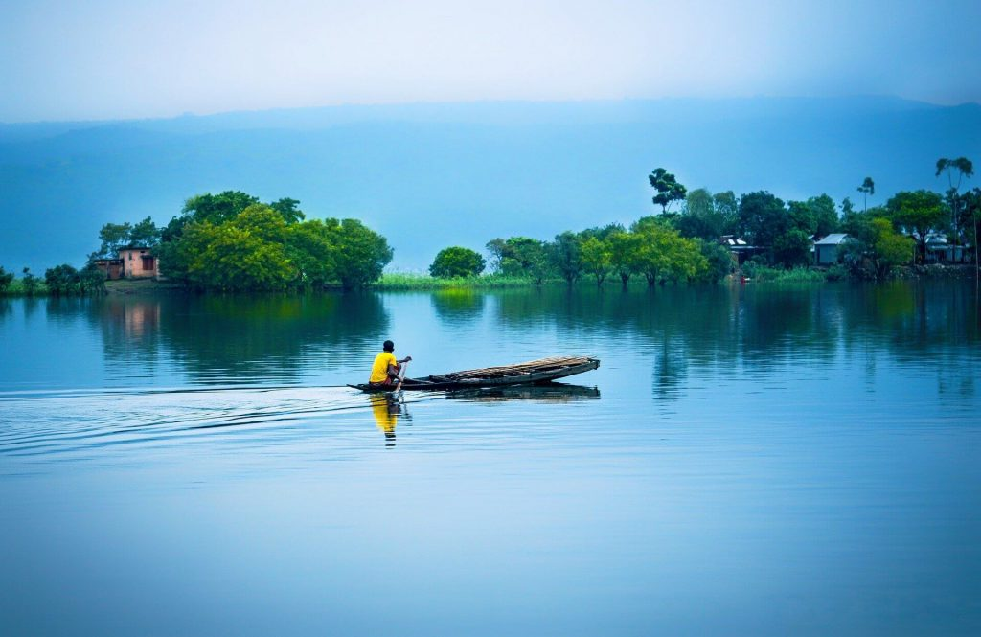
প্রাকৃতিক পরিবেশ

Slide 6
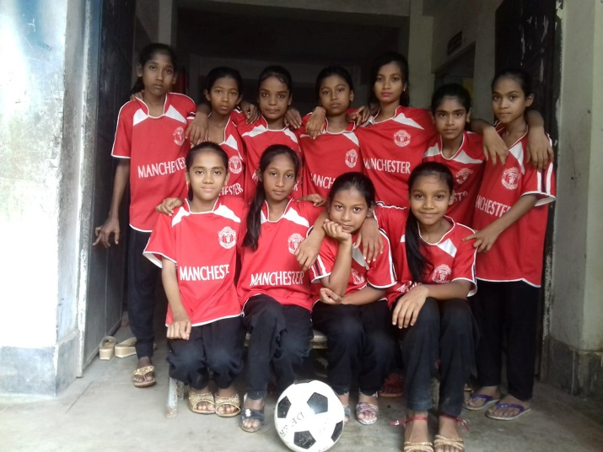
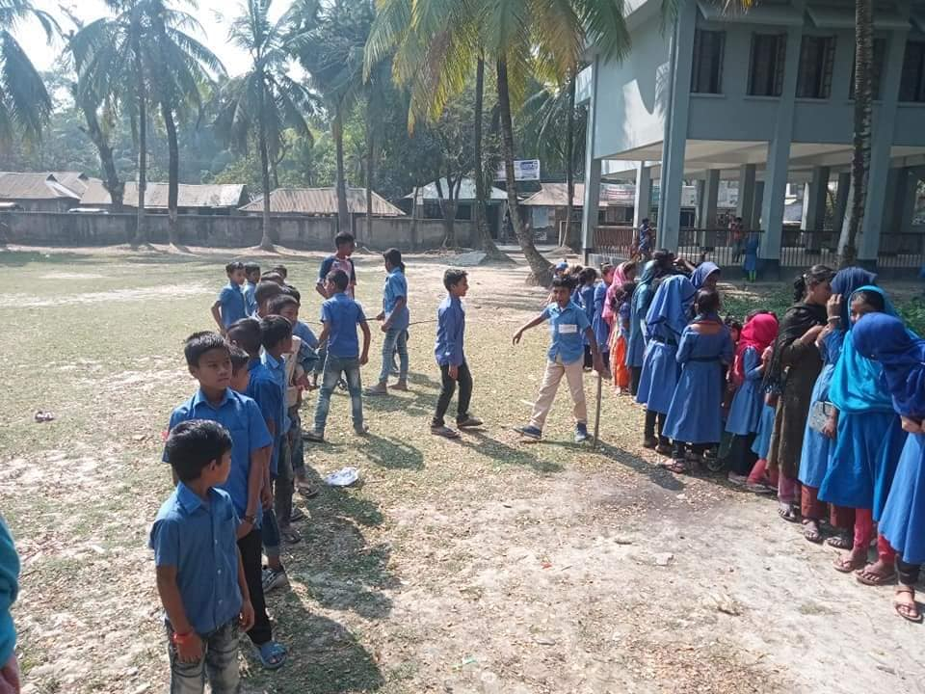
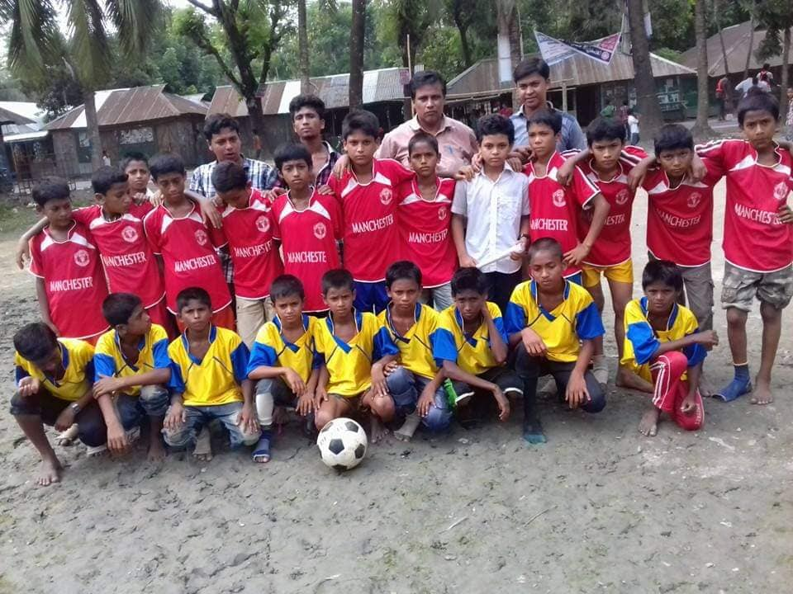
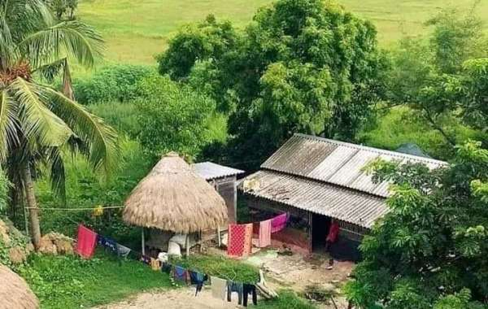
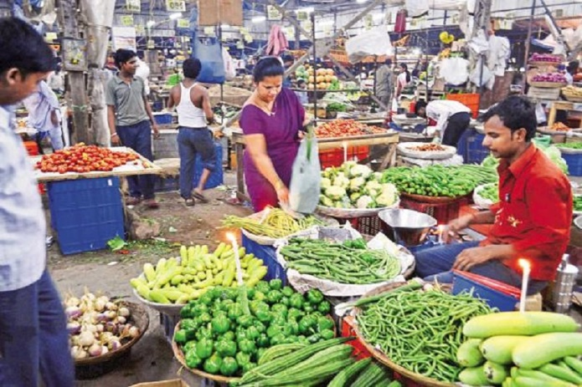
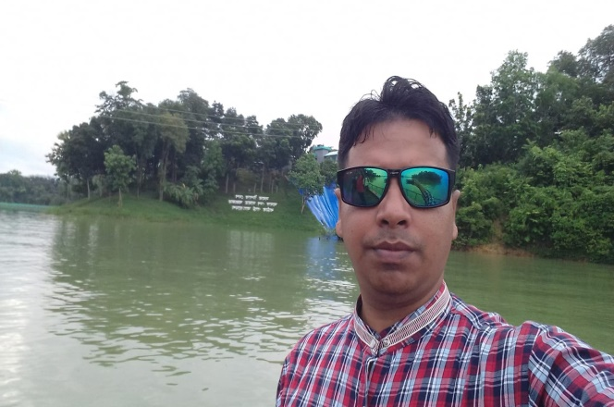
ছবিতে কি কি দেখা যাচ্ছে?
বিদ্যালয়,খেলার মাঠ,খেলোয়াড়,বাড়ি,বাজার,লেক।
বাড়ি,বিদ্যালয়,খেলার মাঠ,লেক,নদী ,আমাদের
চারপাশের যা কিছু আছে সবকিছু নিয়ে আমাদের পরিবেশ।

Slide 7
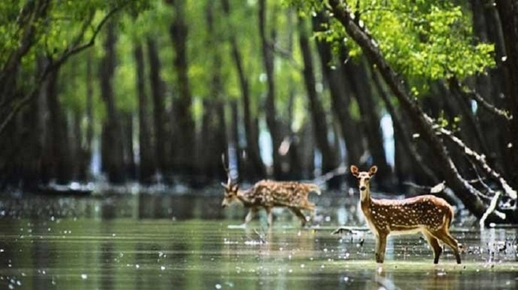
যে জায়গায় মানুষ এখনো বসবাস করেনি সেখানে চারদিকে প্রকৃতি ছাড়া আর কিছু নেই।সেখানে আছে ভূমি,, গাছপালা পশু পাখি ।

Slide 8
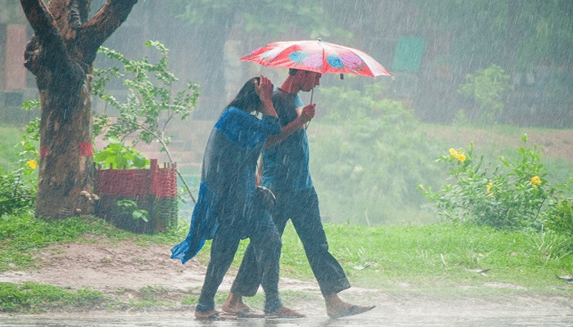
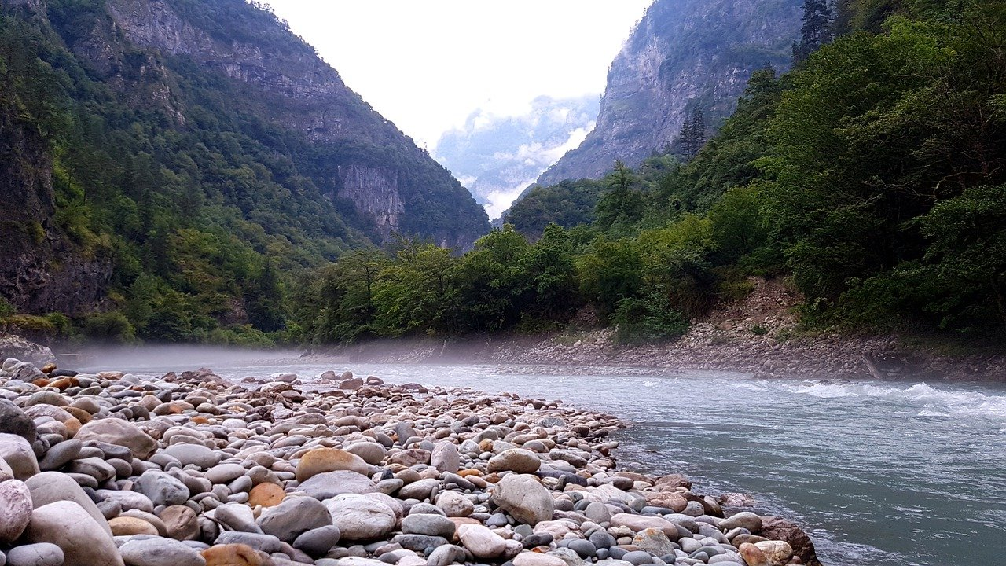
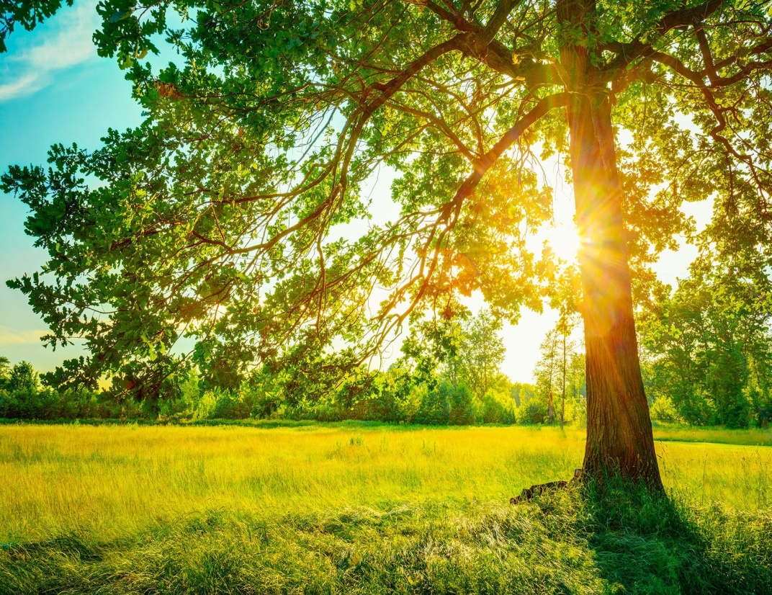
আমরা আমাদের চারপাশে যে প্রকৃতি দেখতেপাই। সেখানে আছে নানা ধরনের গাছ। আছে বৃষ্টি, নদী পাহাড়, সূর্য ইত্যাদি ।

Slide 9
দলীয় কাজ
দলের নাম | কাজ
আম | পরিবেশ কাকে বলে লিখ ? পরিবেশ কত প্রকার?
আনারস | প্রাকৃতিক পরিবেশের উপাদান গুলোর নাম লিখ?

Slide 10
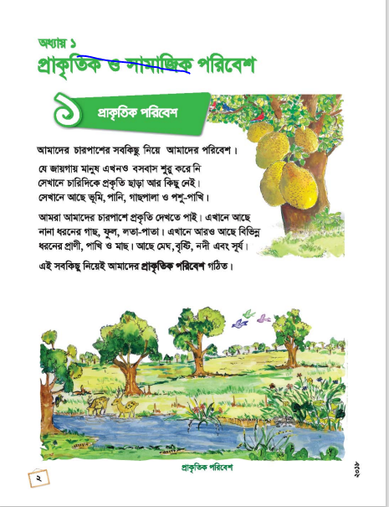
পাঠ্য বইয়ের সাথে সংযোগ।
পাঠ্য বইয়ের ২য় পৃষ্ঠা খোল এবং নিরবে পাঠ কর ।

Slide 11
মূল্যায়ণ
প্রাকৃতিক পরিবেশ কাকে বলে?
প্রাকৃতিক পরিবেশ ও সামাজিক পরিবেশের মধ্যে একটি প্রার্থক্য লিখ?
প্রাকৃতিক পরিবেশের উপাদান কোনটি?
ক)বাড়ি খ) গাছ গ)রাস্তা ঘ) সেতু

Slide 12
বাড়ির কাজ।
প্রাকৃতিক পরিবেশের একটি ছবি অঙ্কন করে ও এর ২ টি বৈশিষ্ট লিখে আনবে।

Slide 13
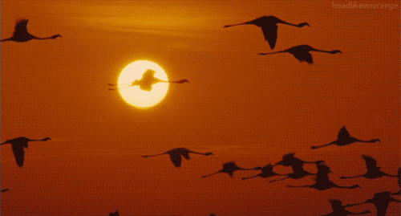
ধন্যবাদ সকলকে

